Slide 1
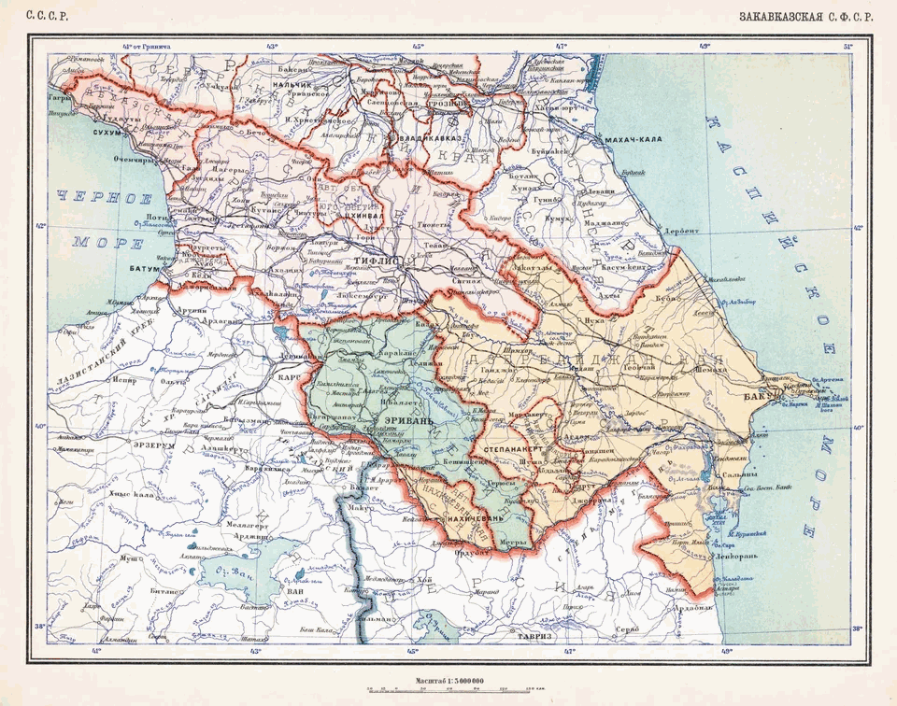
ЗАКАВКАЗЬЕ • 1922–1936
Конституционное развитие ЗСФСР
Грузия · Армения · Азербайджан
От союза республик к союзной республике СССР
1922–1936 гг.
Карта: «Закавказская С.Ф.С.Р.», историческое издание 1928 года

Slide 2
ЗАКАВКАЗЬЕ • 1922–1936
Три республики в одной федерации
Население по Всесоюзной переписи 1926 года
Грузинская ССР
2,67 млн
Армянская ССР
0,88 млн
Азербайджанская ССР
2,31 млн
Тифлис – столица ЗСФСР · Всего около 5,86 млн
Источник: Всесоюзная перепись населения 1926 года;

Slide 3
ЗАКАВКАЗЬЕ • 1922–1936
Предыстория: Закавказье в 1918–1921 годах
От самостоятельных государств к советским республикам
1918
Закавказская демократическая федерация распалась; Грузия, Армения и Азербайджан объявили независимость.
1920
Советская власть установилась в Азербайджане и Армении.
1921
В Грузии установилась советская власть.
Карта позднее указанных событий: 1928 год
Источники: документы Закавказского сейма 1918 г.; историческая карта ЗСФСР 1928 г.

Slide 4
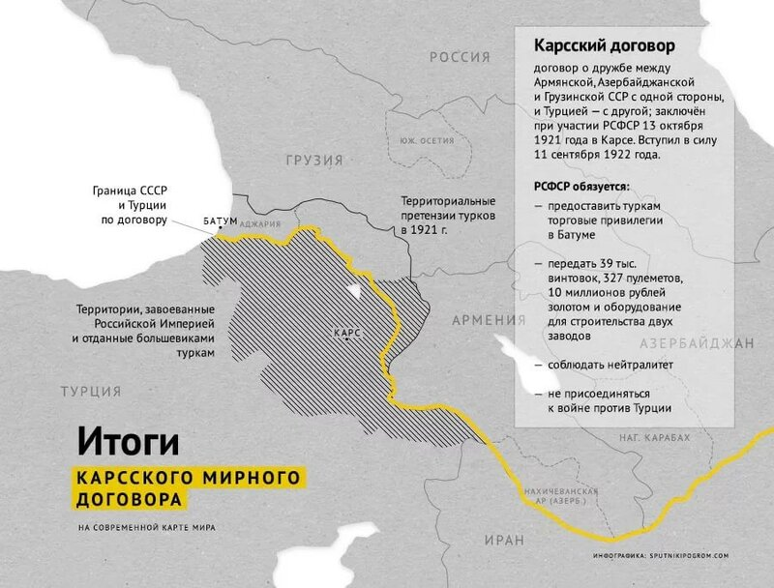
ЗАКАВКАЗЬЕ • 1922–1936
Карсский договор от 13 октября 1921 года
Как были определены границы республик с Турцией
Участники
Советские Грузия, Армения и Азербайджан, Турция; переговоры проходили при участии РСФСР.
Основные результаты
Определена граница с Турцией. Карс и Ардаган закреплялись за Турцией; Батум – за Грузией. Особое положение было предусмотрено для Нахичевани.
Договор заключён до образования ЗСФСР.
Карта «Итоги Карсского мирного договора»; текст договора: «Документы внешней политики СССР», т. 4.

Slide 5
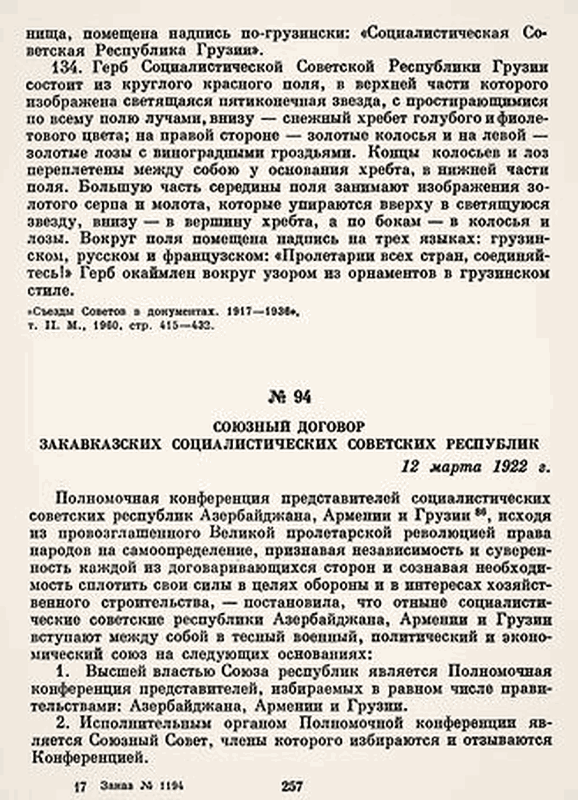
ЗАКАВКАЗЬЕ • 1922–1936
Союзный договор от 12 марта 1922 года
Первый этап объединения трёх советских республик
«…вступают между собой в тесный военный, политический и экономический союз»
Предусматривался Союзный совет, избираемый полномочной конференцией представителей республик.
Государственная природа Союза вызывала споры.
Страница публикации Союзного договора; историческая публикация: «Жизнь национальностей», апрель 1922 г.

Slide 6
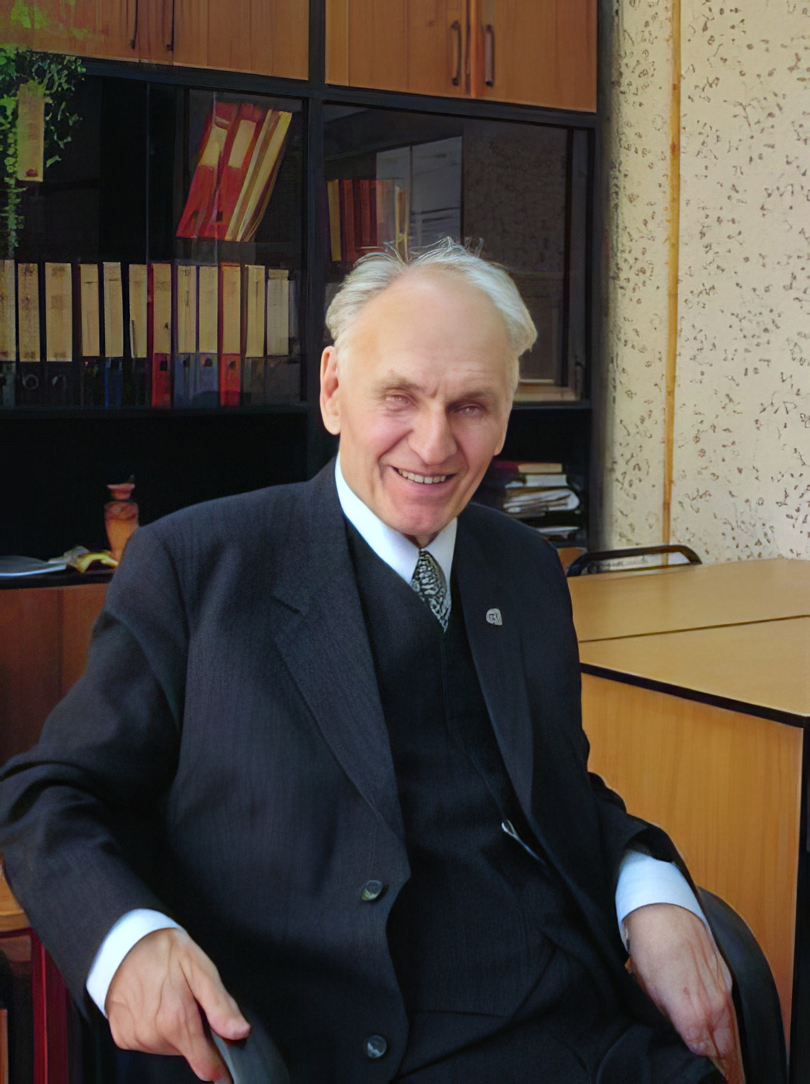

ЗАКАВКАЗЬЕ • 1922–1936
Федерация или конфедерация? Научная дискуссия
Юридическая природа Федеративного союза Закавказья, март – декабрь 1922 года
Конфедеративная трактовка Ю. Я. Терещенко
Союз марта 1922 года назван конфедерацией. В декабре он был преобразован в федерацию с едиными органами власти.
Федеративная трактовка О. И. Чистякова
Над республиками появились общие органы с собственной компетенцией. Чистяков относил объединение к федерации.
Олег Иванович
Чистяков
Юрий Яковлевич
Терещенко
«…создавалось классическое федеративное объединение»
Источники: О. И. Чистяков. Конституция СССР 1924 года. М., 2004, гл. 3; Ю. Я. Терещенко. История России XX – начала XXI веков.

Slide 7
ЗАКАВКАЗЬЕ • 1922–1936
Почему республики решили объединить?
За экономическими доводами стояли конкретные хозяйственные и политические задачи
Хозяйство и торговля
Железные дороги
После войн хозяйственные связи были нарушены. Различия денежных и таможенных режимов затрудняли обмен товарами между республиками.
Пути из Баку через Тифлис к черноморским портам проходили через несколько республик. Единое управление упрощало перевозки и снабжение.
Оборона и границы
Политическое управление
После конфликтов 1918–1921 годов требовались согласованные решения по безопасности. Союзный договор прямо предусматривал военное сотрудничество.
Вместо трёх разрозненных центров создавались общие органы. Это облегчало координацию, но усиливало влияние единого партийного руководства.
Итог: практическая интеграция сопровождалась сокращением свободы решений отдельных республик.
Источники: Союзный договор 12.03.1922; О. И. Чистяков, «Конституция СССР 1924 года», глава о государственном суверенитете.

Slide 8
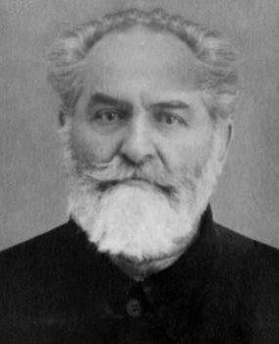
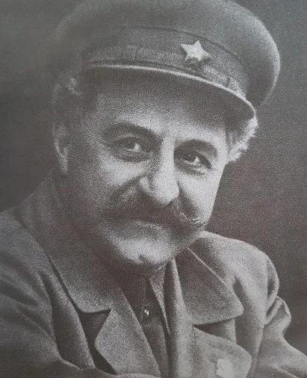
ЗАКАВКАЗЬЕ • 1922–1936
«Грузинское дело»: спор о самостоятельности
Осень 1922 года · разногласия о государственном устройстве
Поликарп Гургенович
(Буду) Мдивани
Григорий Константинович
(Серго) Орджоникидзе
1877–1937
1886–1937
Председатель Союзного Совета
Закавказья (1922)
Руководитель Закавказского
крайкома РКП(б) (1922)
Выступал против вхождения Грузии в СССР через Закавказскую федерацию.
Отстаивал объединение Грузии, Армении и Азербайджана в единую ЗСФСР.
Источники: РГАСПИ; В. Я. Гросул.

Slide 9
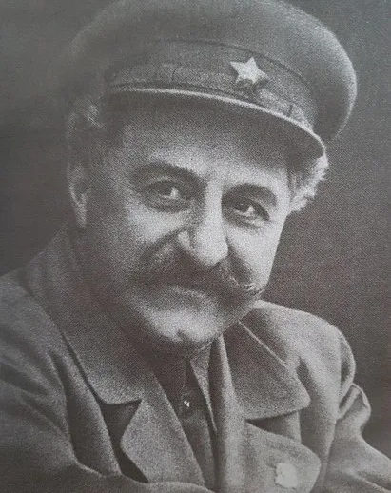
ЗАКАВКАЗЬЕ • 1922–1936
Акакий Кобахидзе и конфликт с Орджоникидзе
Эпизод осени 1922 года · одно из обстоятельств «Грузинского дела»
Акакий Виссарионович Кобахидзе
1889–1937
Член большевистской партии с 1904 года. В ходе словесной перепалки с Орджоникидзе упрекнул его в привилегиях руководства.
Орджоникидзе ударил Кобахидзе. Этот случай стал предметом расследования комиссии Дзержинского и последующей критики со стороны Ленина.
Григорий Константинович
Орджоникидзе (1886–1937)
Источники: «Сталинские списки» (Грузия); исследование о национальном вопросе и записке Рыкова.

Slide 10
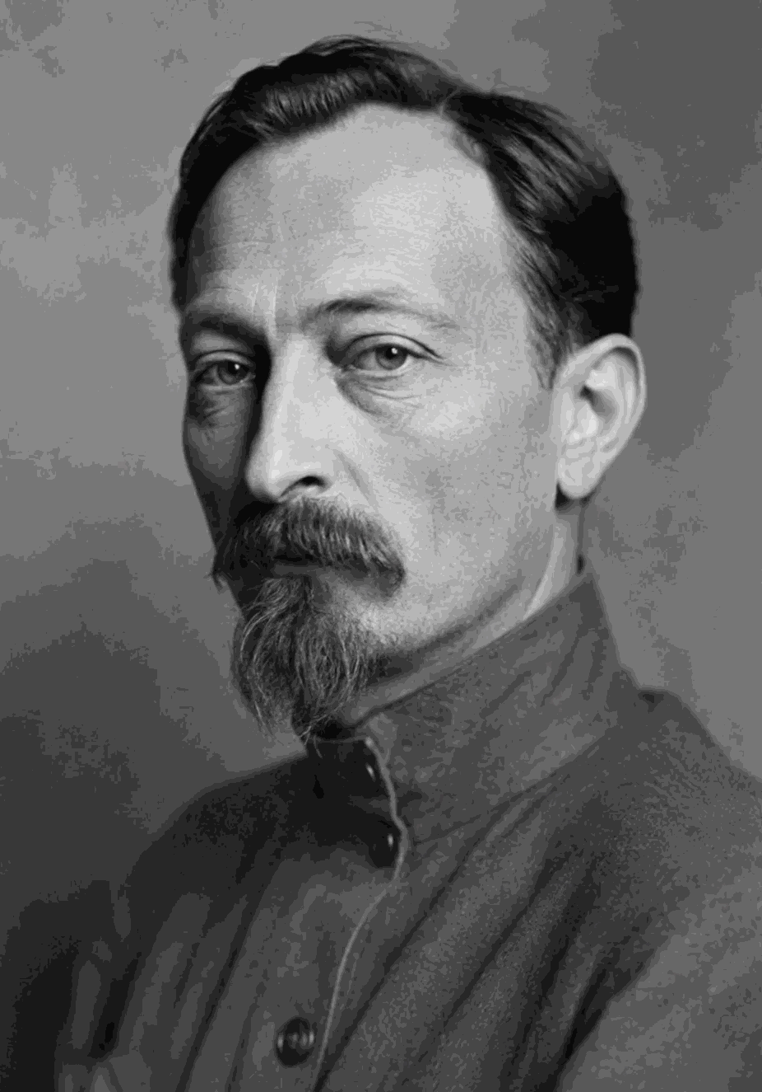
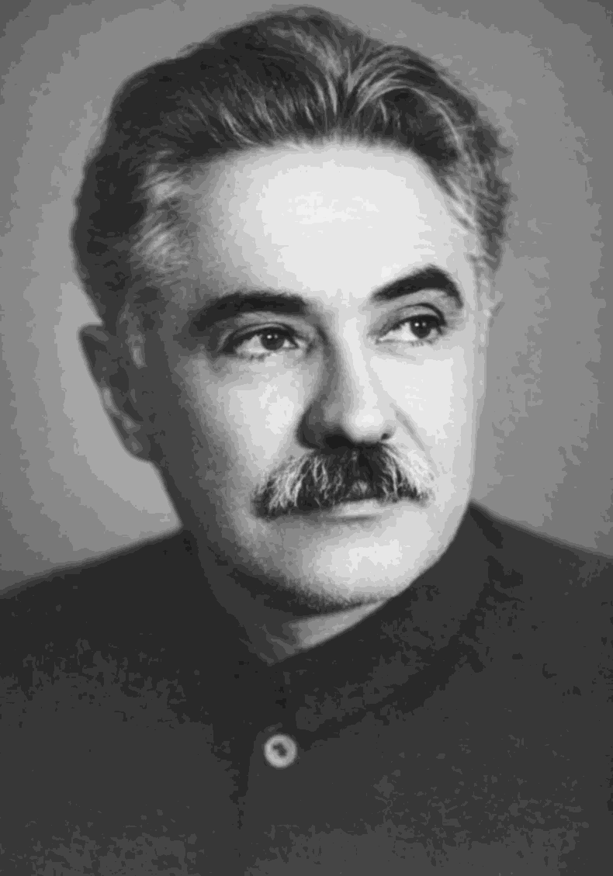
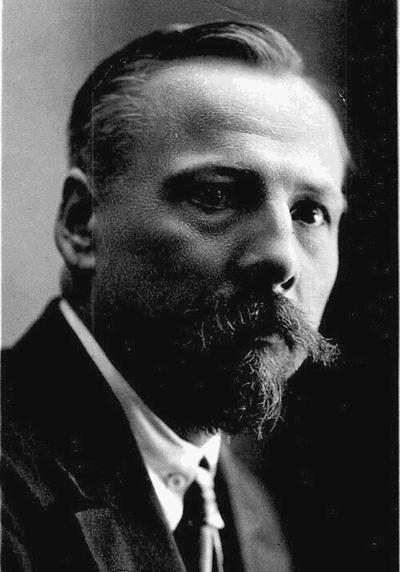
ЗАКАВКАЗЬЕ • 1922–1936
Комиссия Дзержинского и «Грузинское дело»
Партийное расследование · решение Политбюро 25 ноября 1922 года
Феликс Эдмундович
Дзержинский
Дмитрий Захарович
Мануильский
Винцас Симанович
Мицкявичюс-Капсукас
1877–1926
1883–1959
1880–1935
Председатель комиссии;
председатель ГПУ при НКВД
РСФСР
Член комиссии;
секретарь ЦК КП(б) Украины
Член комиссии;
руководитель Компартии Литвы,
работал в Москве
Предмет расследования
Результат
Претензии к Заккрайкому, отставка ЦК Компартии Грузии и столкновение Орджоникидзе с Акакием Кобахидзе.
Комиссия поддержала линию Заккрайкома. Ленин позднее критиковал методы расследования и рукоприкладство Орджоникидзе.
Это была комиссия по расследованию конфликта, а не Конституционная комиссия.
Источники: РГАСПИ; собрание документов Ф. Э. Дзержинского; биографии Мануильского и Мицкявичюса-Капсукаса.

Slide 11
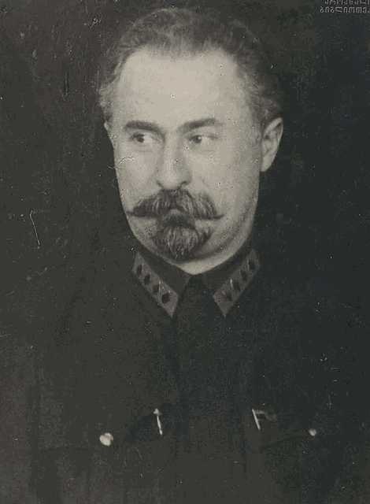
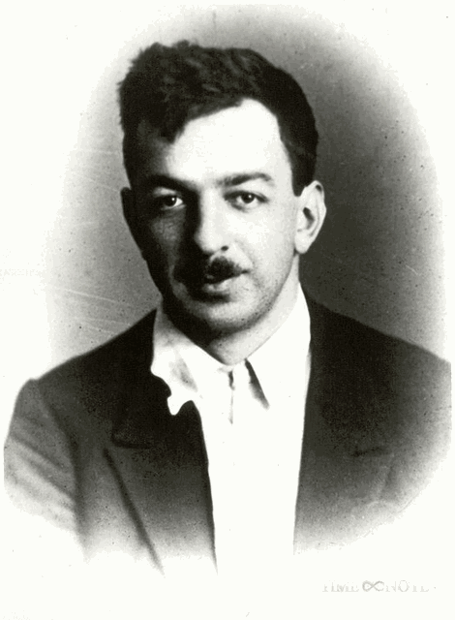
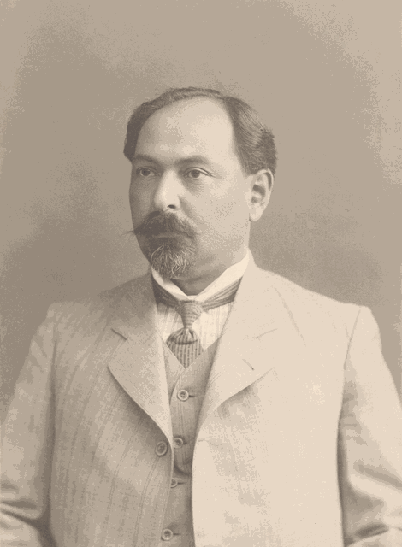
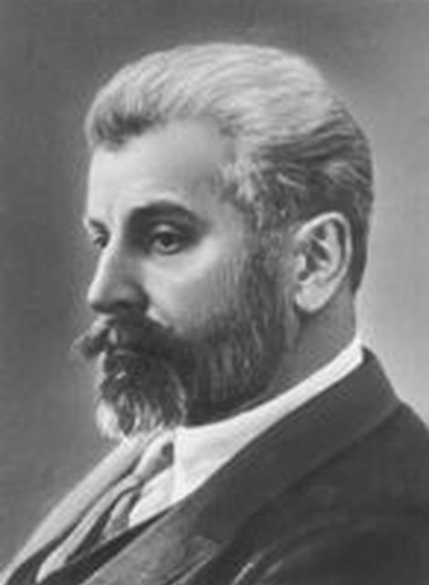
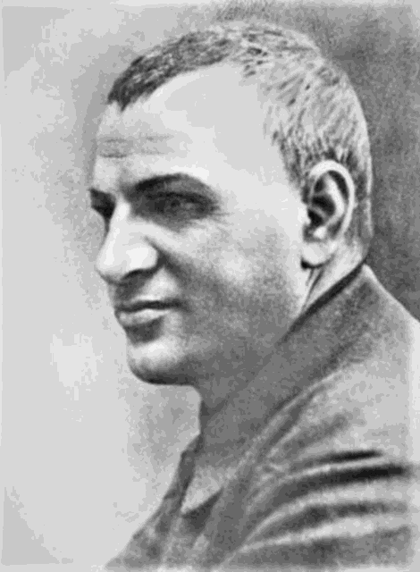
ЗАКАВКАЗЬЕ • 1922–1936
Конституционная комиссия: участники заседания
27 ноября 1922 года · Тифлис · участники первого установленного заседания
Шалва Зурабович
Элиава
Виссарион Виссарионович
Ломинадзе
Нариман Наджаф оглы
Нариманов
1883–1937
1897–1935
1870–1925
Нарком военных и морских дел Грузинской ССР. Вместе с Михайловым готовил текст проекта Конституции.
Секретарь ЦК Компартии Грузии в 1922–1924 гг.
Председатель СНК Азербайджана в 1921–1922 гг.; один из председателей Союзного Совета Закавказья.
Иван (Мамия) Дмитриевич
Орахелашвили
Александр Фёдорович
Мясников (Мясникян)
Борис Данилович
Михайлов
1881–1937
1886–1925
1895–1953
Ответственный секретарь Заккрайкома в 1922 г.; затем председатель СНК ЗСФСР, руководил её правительством.
Глава правительства Армянской ССР в 1921–1922 гг.; председатель Союзного Совета и руководитель Заккрайкома.
Партийный работник Заккрайкома, с 1923 г. второй секретарь. Совместно с Элиавой готовил проект Конституции.
Элиаве и Михайлову поручили подготовить проект в шестидневный срок.
Роли других участников в написании отдельных статей не установлены.
Источники: В. Я. Гросул; БРЭ; РГАСПИ; Национальная парламентская библиотека Грузии.

Slide 12
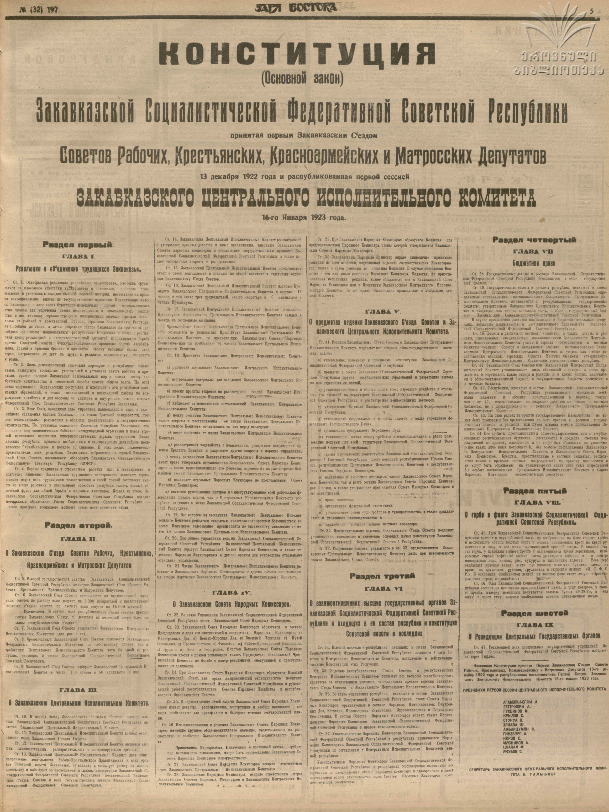
ЗАКАВКАЗЬЕ • 1922–1936
Конституция ЗСФСР 1922 года: содержание
Принята 13 декабря 1922 года · ратифицирована Закавказским ЦИК 16 января 1923 года
Газета «Заря Востока», 11.02.1923, № 32
Раздел I
Революция и объединение трудящихся (гл. I)
Раздел II
Съезд Советов, ЦИК, СНК и их ведение (гл. II–V)
Раздел III
Органы республик и взаимоотношения с федерацией (гл. VI)
Раздел IV
Бюджетное право (гл. VII)
Раздел V
Герб и флаг (гл. VIII)
Раздел VI
Резиденция центральных органов (гл. IX)
Шесть разделов · девять глав · 47 статей
Публикации: «Заря Востока», 11.02.1923, № 32 (197).

Slide 13
ЗАКАВКАЗЬЕ • 1922–1936
Система государственной власти по Конституции
Общее устройство федерации и сохранение республиканских органов
Закавказский съезд Советов
Закавказский ЦИК
Совет народных комиссаров ЗСФСР
Органы Грузии
Органы Армении
Органы Азербайджана
Источник: Конституция ЗСФСР 1922 г., ст. 5, 9–10, 20, 22, 34–37.

Slide 14
ЗАКАВКАЗЬЕ • 1922–1936
Какие статьи Конституции заслуживают внимания
Примеры из текста 13 декабря 1922 года
Статья 6 – представительство
Статья 8 – чрезвычайный съезд
Городской депутат – от 3 000 избирателей; представитель уездных Советов – от 15 000 жителей.
Мог созываться, в частности, по требованию ЦИК хотя бы одной республики.
Статья 31, пункт «б» – выход из федерации
Решение о выходе отдельных частей ЗСФСР относилось к ведению федеральных органов. Свободного одностороннего выхода статья не закрепляла.
Источник: Конституция ЗСФСР 1922 г., ст. 6, 8, 31; текст – опубликованная редакция.

Slide 15
ЗАКАВКАЗЬЕ • 1922–1936
Как Конституция ограничивала республики
Полномочия федерации и республиканских органов
Ст. 31, пункт «з»
Ст. 34–36
Федеральные органы могли отменять акты республиканских съездов, ЦИК и СНК, если они нарушали Конституцию ЗСФСР.
Республики сохраняли съезды Советов, ЦИК и свои наркоматы. Но их компетенция действовала за вычетом вопросов, переданных федерации.
Источник: Конституция ЗСФСР 1922 г., ст. 31 «з», 34–36.

Slide 16
ЗАКАВКАЗЬЕ • 1922–1936
Бюджет и символика: необычные детали Конституции
Нормы, которые хорошо показывают устройство федерации
Ст. 39–42 – бюджет
Ст. 45–46 – символы
Республиканские бюджеты включались в общий бюджет; федеральный ЦИК определял источники доходов и пределы налогообложения.
В гербе отражались нефтедобыча, сельское хозяйство и промышленность; флаг был красным.
Ст. 47 – место пребывания
Резиденцией центральных государственных органов избирался Тифлис.
Источник: Конституция ЗСФСР 1922 г., ст. 39–42, 45–47.

Slide 17


ЗАКАВКАЗЬЕ • 1922–1936
Герб и флаг Закавказской СФСР
Государственная символика в статьях 45–46 Конституции
Герб
Флаг
Горы, восходящее солнце, промышленность и земледелие.
Красное полотнище, звезда и золотые буквы названия республики.
текстовое описание – Конституция ЗСФСР 1922 г., ст. 45–46.

Slide 18
ЗАКАВКАЗЬЕ • 1922–1936
Что дала ЗСФСР и какие возникли противоречия
Итоги федеративного объединения
Объединение позволило
Одновременно возникли
Координировать хозяйство
Объединить транспортные и финансовые механизмы
Выстроить общие органы управления
Сокращение самостоятельности республик
Усиление централизации
Политические конфликты между уровнями власти
1936 год: федерация упразднена; три республики вошли в СССР непосредственно.
Источники: Конституции ЗСФСР 1922 и СССР 1936 годов; исторические исследования.

Slide 19
ЗАКАВКАЗЬЕ • 1922–1936
Хронология: от первой федерации до упразднения ЗСФСР
1918–1936 годы · основные события доклада
22.04.1918
Провозглашение Закавказской демократической федерации
10–13.12.1922
I Закавказский съезд Советов
26–28.05.1918
Распад федерации и независимость трёх республик
13.12.1922
Принятие Конституции ЗСФСР
1920–1921
Установление советской власти в Азербайджане, Армении и Грузии
30.12.1922
ЗСФСР – республика-учредитель СССР
13.10.1921
Карсский договор с Турцией
31.01.1924
Принятие Конституции СССР
12.03.1922
Союзный договор республик Закавказья
05.12.1936
Упразднение ЗСФСР при принятии Конституции СССР
27.11.1922
Заседание Конституционной комиссии
Источники: материалы Закавказского сейма; Карсский договор; Союзный договор 1922 г.; Конституция ЗСФСР 1922 г.; Конституции СССР 1924 и 1936 гг.

Slide 20
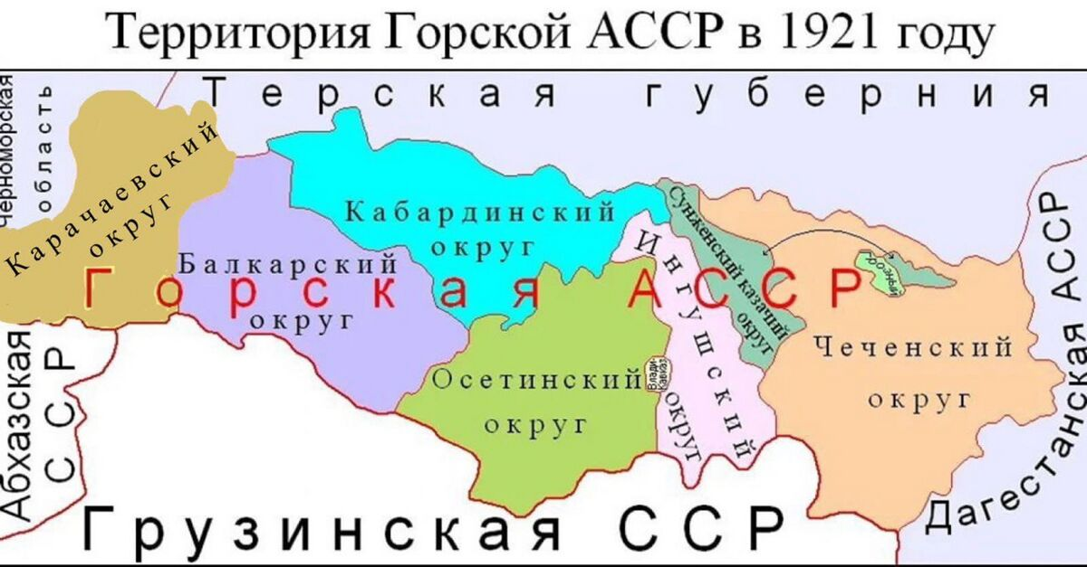
ЗАКАВКАЗЬЕ • 1921–1936
Почему Горская АССР исчезла раньше ЗСФСР?
Два разных пути советского национально-государственного строительства
Горская АССР • 1921–1924
Автономия внутри РСФСР. Национальные округа добивались собственных органов власти. С 1921 года их выделяли в автономии; 7 июля 1924 года ВЦИК упразднил республику.
ЗСФСР • 1922–1936
Федерация трёх республик. С 30 декабря 1922 года – союзная республика СССР. Общие органы координировали хозяйство и транспорт; федерация сохранялась до 1936 года.
Горская АССР в 1921 году/

